Slide 1

eXposé
Label bois suisse
Campagne d’industrie
Björn Ittensohn
Frédéric Martin
Bellevue-sur-Bevaix
22 mars 2023
Notes:
Björn
Bonjour, chers membres d'IBS. Je m'appelle Björn Ittensohn et je travaille depuis un peu plus d'un an au bureau de l'IBS à Berne, où je suis responsable de la communication. Je remercie tout d'abord Gaspard de nous avoir donné l'occasion de vous transmettre quelques informations et nouveautés concernant notre label "Bois Suisse".
Je suis assez studieux dans l'apprentissage du français, mais loin d'être parfait, alors je suis heureux d'avoir aujourd'hui mon collègue Frédéric Martin à mes côtés qui est parfaitement francophone.
Frederic, tu veux te présenter rapidement ?
Frédéric
(se présent rapidement)
Björn
Alors, notre objectif aujourd’hui est de vous montrer comment vous pouvez utiliser le label « Bois Suisse" pour votre entreprise. En tant que porteur du label, vous jouez un rôle décisif dans la commercialisation du label. Nous verrons tout à l'heure pourquoi.

Slide 2
Programme
Label Bois Suisse / Marketing Bois Suisse: Qui est-ce ?
Campagne d’industrie du bois: objectifs et champs d’action
Principes de marketing: notoriété et achat, messages
Prochaines activités
Notes:
Björn
Dans les 20 prochaines minutes, nous allons nous pencher sur ces quatre domaines:
Voyons d'abord qui se cache derrière le label Bois Suisse
Ensuite, nous montrons quelques points de la campagne industrielle
Ensuite, nous montrons comment une marque est développée et nous examinons quelques messages
Et pour finir, un bref aperçu des activités à venir
Je vais maintenant donner la parole à Frédéric, qui va montrer tout d'abord qui se cache derrière le label Bois Suisse.

Slide 3
Marketing Bois Suisse
Qui est-ce ?
Les acteurs derrière le Label Bois Suisse.
Le Label Bois Suisse («Certificat d'origine bois suisse») a été créé par Lignum Economie suisse du bois, l'association faîtière de la branche du bois.
  D'importants acteurs du secteur de la forêt et du bois ont fondé l'organisation Marketing Bois Suisse, dont l'objectif est de regrouper toutes les activités liées au Label Bois Suisse. Le secrétariat de Marketing Bois Suisse est rattaché à Lignum
Notes:
Frédéric
En 2009, le label a été créé par Lignum Economie suisse du bois.
En 2018, une étape importante a été franchie avec la création de l'organisation Marketing Bois Suisse.

Slide 4
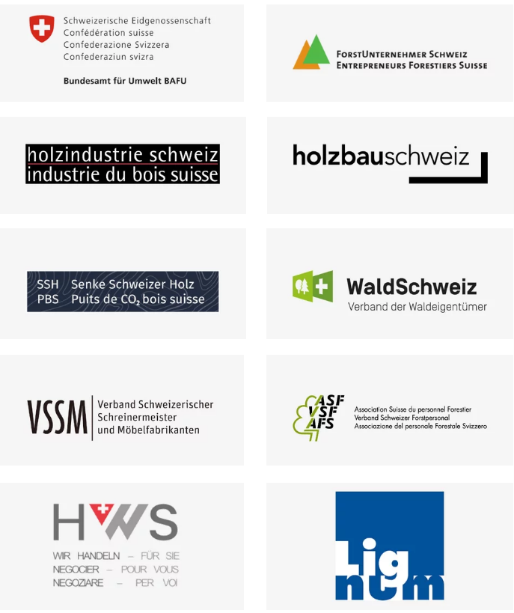
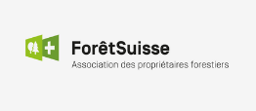
Marketing Bois Suisse
Qui est-ce ?
Organisations partenaires
Groupe de projet permanent
Sandra Burlet, Lignum
Paolo Camin (ad interim), FôretSuisse
Michael Gautschi, Industrie du bois Suisse
Daniel Ingold, Lignum Office romand
Gabriela Schlumpf, Holzbau Schweiz
Claire-Lise Suter, OFEV
Gestion opérationnelle
Christoph Spinnler
Notes:
Frédéric
Comment le Marketing du bois suisse est-il organisé ?
Toutes les organisations importantes de la chaîne du bois sont présentes en tant qu'associations partenaires, dont l'OFEV, l'Association des puits de carbone, IBS, Entreprises forestières suisses, Dérivés du bois Suisse et l'Association des menuisiers.
Il existe un groupe de direction de projet permanent dans lequel siègent des représentants de Lignum, de ForêtSuisse, d'IBS, de Lignum Romandie (Cedotec), de Holzbau Schweiz et de l'OFEV. Michael Gautschi représente IBS dans ce comité.
Depuis septembre 2022, Christoph Spinnler est responsable du Marketing du bois suisse. Son bureau se trouve à Zurich, au siège de Lignum.

Slide 5
Marketing Bois Suisse
Qui est-ce ?
2023
Total 638 porteurs du label
27.5 % Scieries et fabricants de dérivés du bois (174)
21.5% Construction en bois / charpenterie (138)
Plus grand potentiel de croissance:
Construction en bois / charpenterie (138)
Menuiserie et aménagement intérieur (60)
Le nombre d'utilisateurs de labels augmente chaque année.
Notes:
Frédéric
Qui sont les porteurs du label ?
Plus de 27% des porteurs du label sont des scieries et des fabricants de dérivés du bois. Avec 21%, les constructeurs en bois sont les deuxièmes entreprises à porter le label Bois Suisse.
C'est toutefois dans le domaine de la construction en bois que le potentiel de croissance est toujours le plus important. Même les menuiseries et l'aménagement intérieur ont encore une grande marge de progression.
Le nombre d'utilisateurs du label augmente fortement chaque année. Rien que l'année dernière, 36 nouvelles entreprises ont rejoint le réseau (soit 3 par mois !).

Slide 6
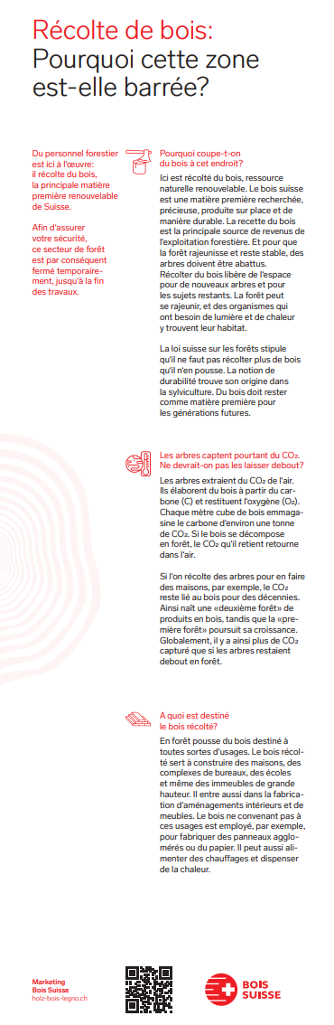


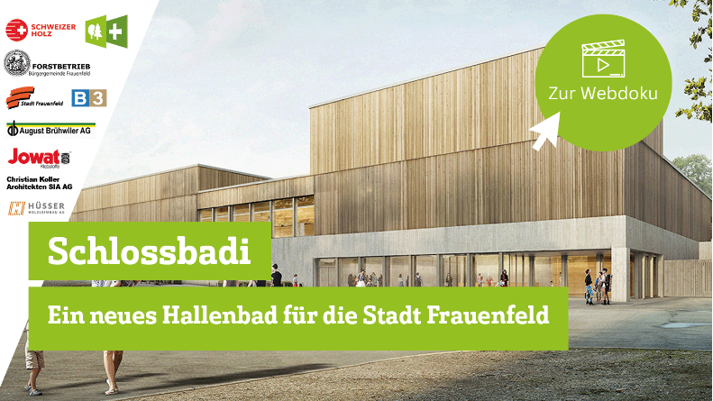
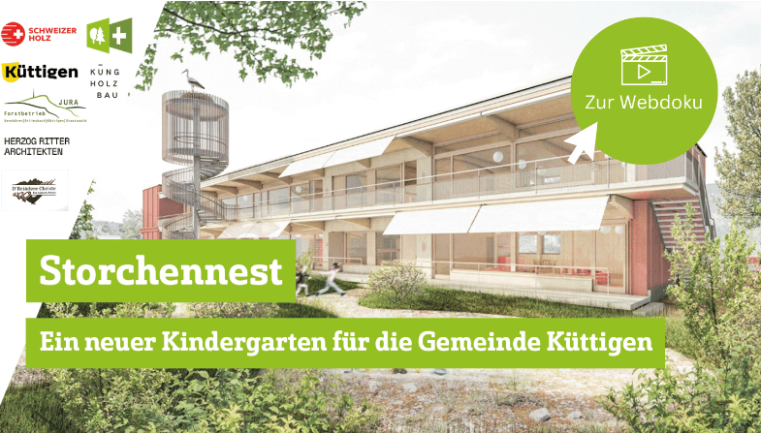
Marketing Bois Suisse
Stratégie de campagne
Campagne forêt (Du printemps à l'automne 2023)
www.foretsuisse.ch/campagneforet
Panneaux d'information pour près de 9 millions de visiteurs de la forêt
Kit de démarrage pour 1'000 entreprises forestières
Films
22.03.2024
Page 6
Notes:
Frédéric
Quelle est la stratégie de campagne de Marketing Bois Suisse ?
En 2022, le groupe de direction de Marketing Bois Suisse a décidé que les associations responsables devaient développer et réaliser leurs propres campagnes sur le thème du bois suisse. L'objectif de ces campagnes est de mieux faire connaître le label Bois Suisse. De plus, la population doit être sensibilisée aux thèmes de la filière bois.
ForêtSuisse a commencé par mener sa "campagne forêt" du printemps à l'automne 2023. Les mesures suivantes ont été mises en œuvre :
- Des panneaux d'information ont été envoyés aux propriétaires forestiers et aux entrepreneurs forestiers pour sensibiliser les visiteurs de la forêt.
- Des colis contenant du matériel publicitaire ont été envoyés à 1000 entreprises forestières.
- Des vidéos présentant des projets de construction en bois ont été produites

Slide 7
campagne d’industrie
Notes:
Björn
C'était maintenant au tour d’IBS de lancer sa campagne. Nous voulons surtout utiliser la campagne industrielle pour montrer que l'industrie du bois est un facteur décisif dans la chaîne du bois.

Slide 8




Champs d’activité de la campagne d’industrie
1. Population
2. Constructeurs en bois, architectes
3. Membres IBS
Films publicitaires
Ancrer le message «Demandez du bois Suisse»
Montrer la performance de l'industrie suisse du bois dans le processus de fabrication des produits
Reportages
Montrer aux constructeurs bois, à l'aide de portraits d'entreprises, la capacité de livraison, la polyvalence et la force d'innovation de l'industrie du bois
Marketing Kit, exposés
Fournir aux membres IBS des articles de marketing
Gagner des membres IBS comme multiplicateurs
Notes:
Björn
Pour notre campagne industrielle, nous avons ciblé trois groupes:
Envers …
la population nous avons produit des films
les constructeurs en bois et architectes nous rédigeons des reportages > ((IDB mit Beispiel zeigen!!))
nos membres, nous avons envoyé un paquet d'articles de marketing. Et, c'est ce que nous faisons en ce moment même, nous aimerions que vous deveniez un multiplicateur, un ambassadeur du bois suisse.

Slide 9
Notoriété et achat
Achat
Les avantages sont convaincants
Le label Bois suisse est inconnu
Les avantages du bois suisse sont connus
Le label Bois suisse est connu
Notes:
Frédéric
Pour quoi vous gagner comme multiplicateur ? Parce que nous ne pouvons atteindre ces objectifs qu'ensemble!
Ce modèle montre quels sont les objectifs de communication que nous pouvons atteindre progressivement. Il faut de la persévérance et beaucoup de patience pour changer un comportement.
Tout d'abord, il faut une certaine notoriété. Pour changer le comportement de nos clients et d'autres groupes cibles, nous devons nous assurer qu'ils nous connaissent.
Ensuite, nous devons faire en sorte qu'ils aient une attitude positive vis-à-vis du label Bois Suisse. En montrant les plus-values du bois suisse, nous voulons susciter un besoin. Ce n'est qu'alors qu'un changement de comportement pourra être obtenu auprès du groupe cible.

Slide 10
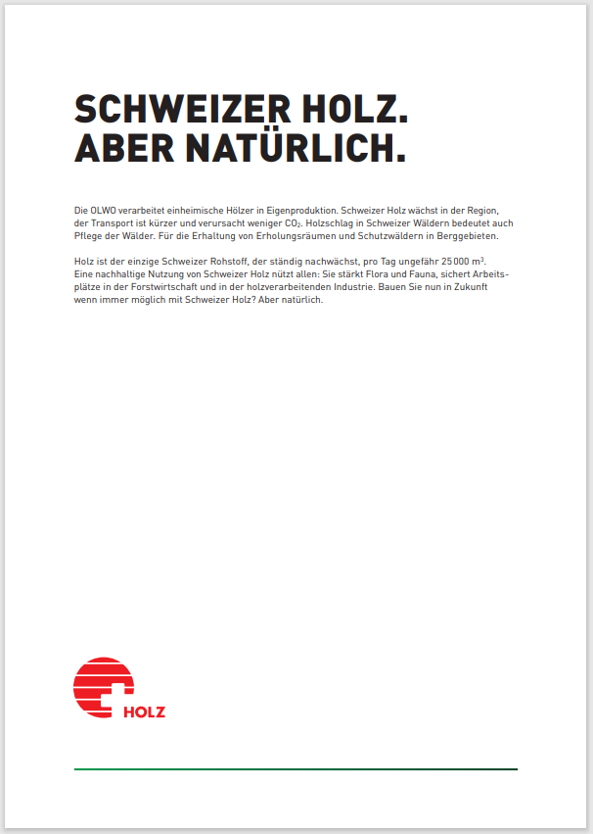
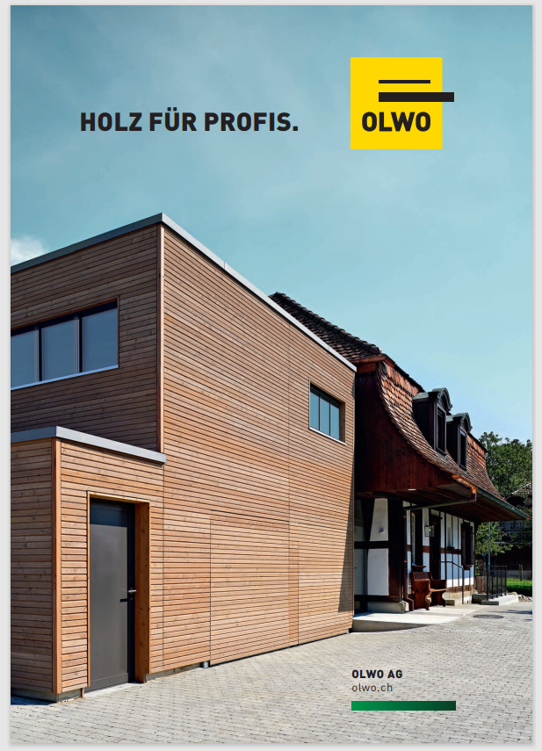



Bois Suisse accompagne votre marque
Intégration dans la communication
Notes:
Björn
Pour atteindre ces objectifs, il faut surtout vous, parce-que vous êtes les meilleures ambassadeurs!
Le plus simple et le meilleur moyen est d'intégrer le Bois Suisse dans votre communication existante, par exemple dans vos brochures, dans des listes de prix ou votre site Internet.

Slide 11
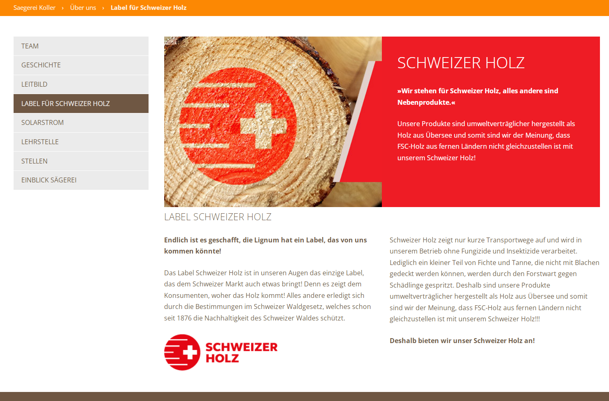
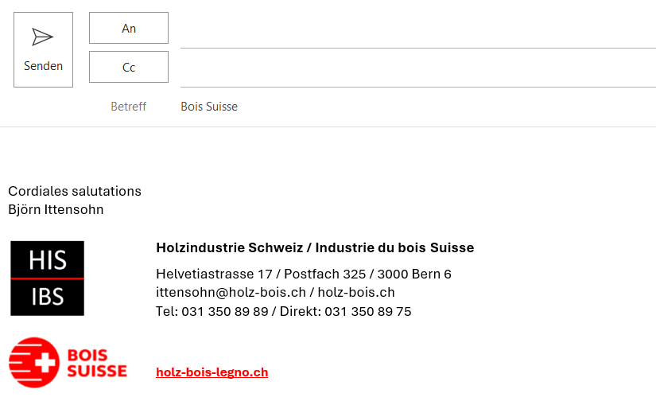
Bois Suisse accompagne votre marque
Intégration dans la communication
Intégration du site web de l'entreprise :
Intégration dans le pied de page de l'e-mail :
Notes:
Björn
Nous voyons ici un exemple d'intégration dans un site web d'entreprise.
L'intégration du label dans le pied de page des e-mails est également une mesure simple et efficace. Je vous le recommande alors vivement de faire ça. (vous envoyez des dizaines d’e-mails chaque jour…)

Slide 12
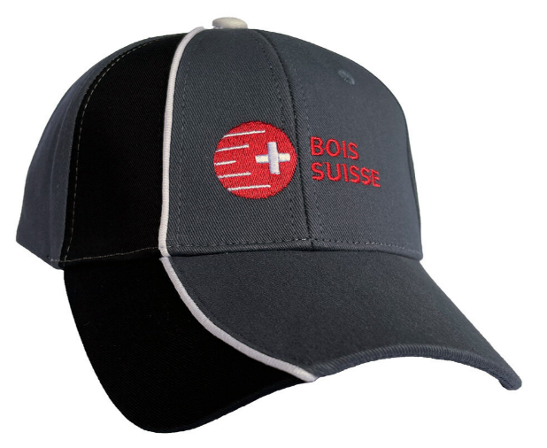
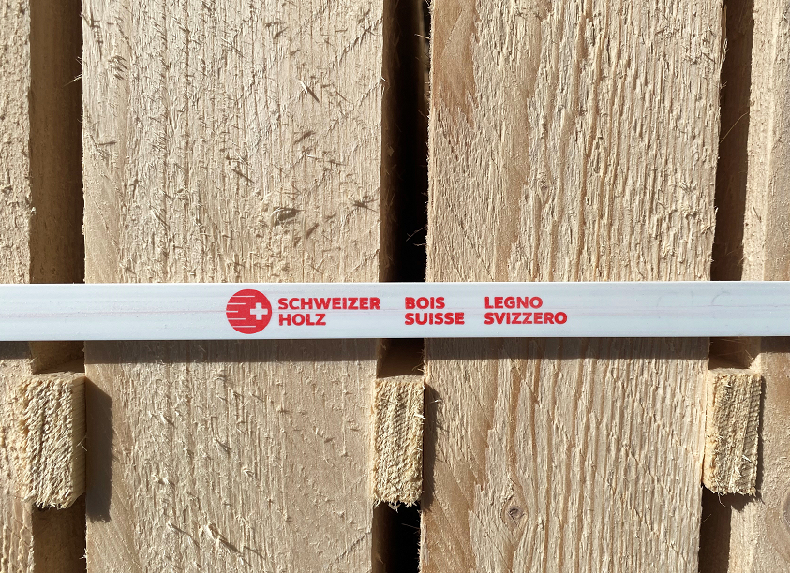


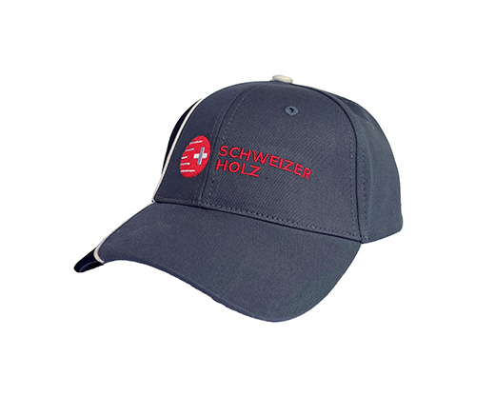
Bois Suisse accompagne votre marque
Intégration dans la communication
Sur les produits, les façades, les véhicules, les vêtements, ...
Notes:
Björn
Voici d'autres exemples d'apposition du logo Bois Suisse.
Utilisez par exemple aussi vos façades et les surfaces le long des routes fréquentées, par exemple avec la pose de bâches.

Slide 13

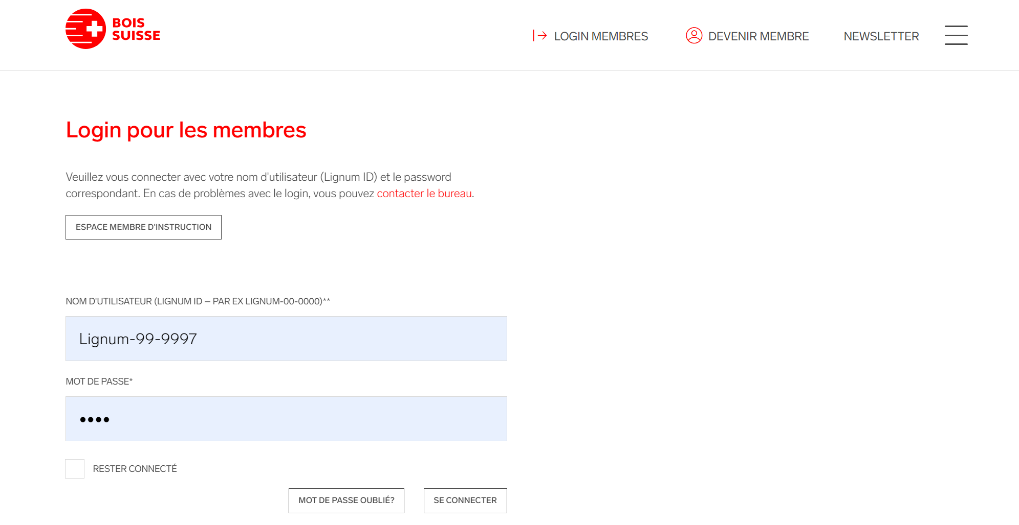
Login membres
www.holz-bois-legno.ch >
Notes:
Björn
Voici le login pour le domaine réservé aux membres de Marketing Bois Suisse. En tant que porteur du label, vous avez accès au domaine réservé aux membres du site holz-bois-legno.ch.

Slide 14
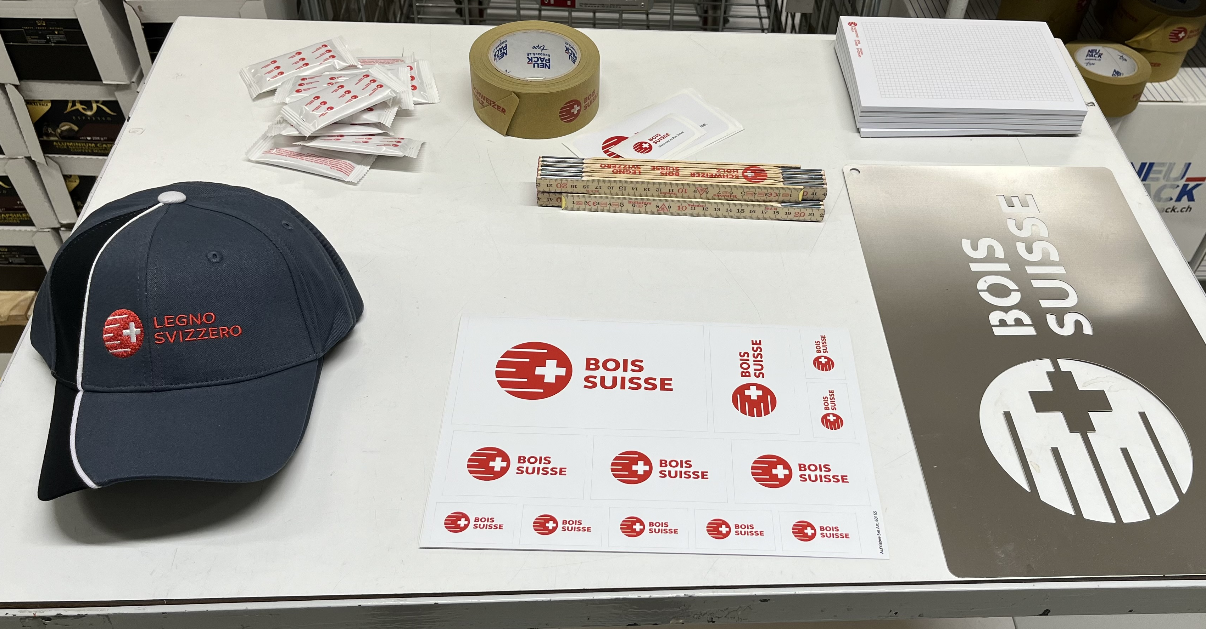
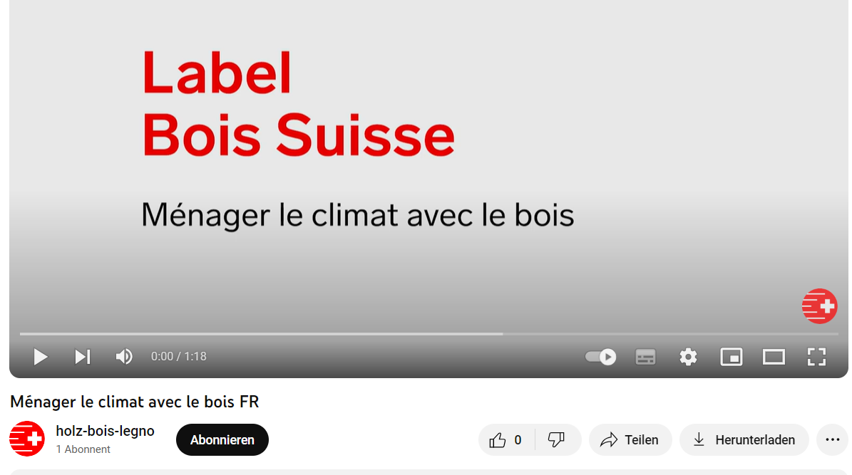
Login membres
Moyens publicitaires et contenu
Posts sur les médias sociaux
Facebook, Insta, LinkedIn
Nutzen bekannter machen und
Moyens publicitaires et logo de la boutique
MCH
Intégrer la vidéo dans le site Internet
Partager et recommander
#industrieduboissuisse
#boissuisse
@boissuisse
Notes:
Björn
Vous trouverez sur ce portail réservé aux membres divers services et contenus qui vous aideront à intégrer le bois suisse dans votre propre communication. Vous pouvez également y commander du matériel publicitaire.

Slide 15
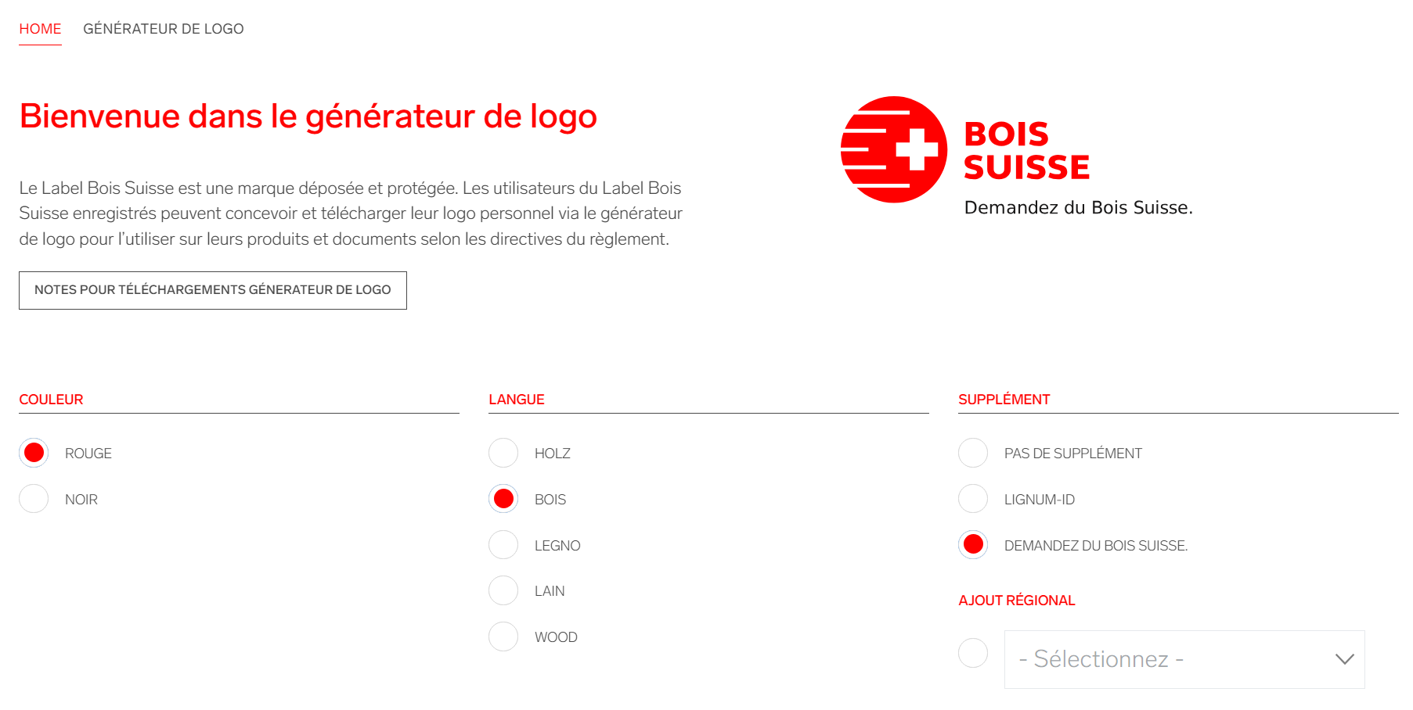

Login membres
Notes:
Björn
Sur ce portail, vous trouverez également le générateur de logos. Moi, je le trouve vraiment génial. Vous pouvez entrer en quelques clic différents paramètres tels que la couleur, la langue, le slogan, la taille et puis télécharger immédiatement le logo dans le format de fichier souhaité. Il est même possible d'intégrer votre identifiant Lignum.

Slide 16
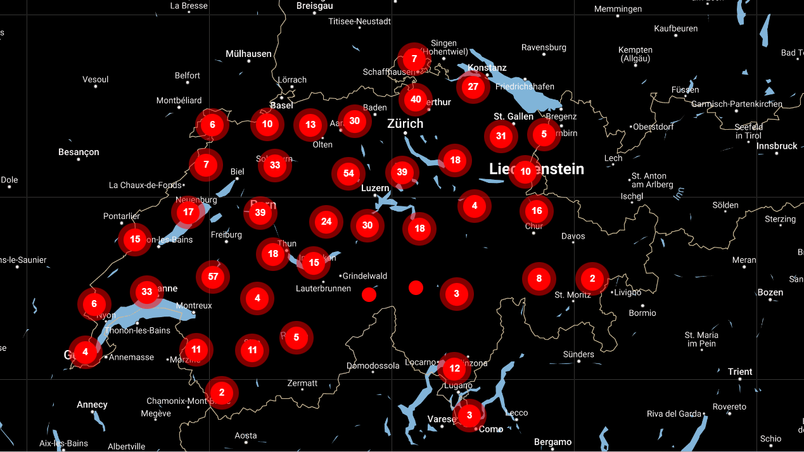

Notes:
Björn
Sur cette carte, vous pouvez voir tous les utilisateurs du label Bois Suisse - c'est déjà un nombre impressionnant ! Nous sommes convaincus que si tous les membres utilisent le label dans leur publicité, le label sera encore nettement plus connu. Vous jouez donc un rôle décisif de multiplicateur. Il faut dire qu'une grande partie des entreprises de l'industrie du bois le font déjà de manière très active.

Slide 17
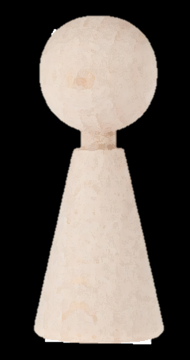
Notoriété accrue
Achat
Les avantages sont convaincants
Les avantages sont connus
Le label est connu
Inconnu
Notes:
Frédéric
Tous ces mesures qui Björn a expliqué permettent d’accroître la notoriété.
Nous nous trouvons actuellement au deuxième niveau, où le label est connu par le groupe cible pertinent.

Slide 18
Notoriété et achat
Achat
Les avantages sont convaincants
Le label Bois suisse est inconnu
Les avantages du bois suisse sont connus
Le label Bois suisse est connu
Notes:
Frédéric
Mais pour communiquer les avantages et le contenu du label, le logo ne suffit pas.
Il en faut plus pour convaincre le groupe cible des avantages. Il faut des arguments, que l’on trouve principalement dans le domaine de la durabilité.

Slide 19
Communiquer les avantages et le sens
Pourquoi du bois suisse?
Augmenter la création de valeur ajoutée à l’échelle
régionale et nationale.
Assurer des emplois et des places de formation dans la forêt,
l’industrie et la transformation.
Promouvoir une économie forestière exemplaire et durable.
Le label privilégie la durabilité.
    Le bois suisse n’est pas transporté sur de grandes distances
    La Suisse dispose d’une des lois forestières les plus sévères et
    ne pratique pas de surexploitation.
Economie
Société
Environnement
Notes:
Frédéric
«Pourquoi acheter du bois suisse?»
Voici quelques exemples:
.
.
.
On constate également que ces arguments peuvent être associés aux trois piliers de la durabilité : Economie, Société, Environnement
.
Marketing bois suisse a élaboré de nombreux messages (avantages), que vous pouvez également utiliser pour la commercialisation.
Les textes et symboles sont nouvellement également disponibles dans le domaine réservé aux membres de Marketing bois suisse. Vous pouvez volontiers utiliser ces éléments pour vos présentations, brochures, médias sociaux ou sur votre site Internet, et les compléter, si nécessaire, par des informations supplémentaires. Nous les passons rapidement en revue…
>> Cliquer à travers les diapositives suivantes et réciter le titre de chacune d'elles.

Slide 20
Le Bois Suisse est durable
L’utilisation du Bois Suisse favorise l’entretien et une gestion durable et écologique de nos forêts. La Suisse dispose de l’une des lois forestière les plus strictes au monde et ne connaît pas d’exploitation abusive de ses forêts.

Slide 21
Le Bois Suisse est énergétiquement performant
La récolte et la transformation du bois n’occasionnent que très peu d’énergie grise. Le Bois Suisse présente, en outre, l’avantage de n’être transporté que sur de courtes distances et permet ainsi de réduire les charges de trafic.

Slide 22

Le Bois Suisse est économique
Construire avec du bois permet d’optimiser de nombreux processus et donc de gagner en efficacité. Une grande partie de la transformation et des assemblages ont lieu dans un environnement industriel et protégé, offrant ainsi des gains de temps et financier substantiels.

Slide 23
Le Bois Suisse est régional
L’utilisation du bois suisse offre des emplois locaux, y compris dans les régions excentrées. La valeur ajoutée reste sur place et englobe l’ensemble de la chaîne de transformation du bois – de la forêt à la livraison au client final.

Slide 24
Le Bois Suisse est flexible
Grâce aux technologies de pointe utilisées dans la construction en bois et la menuiserie, le bois peut prendre n’importe quelle forme, offrant ainsi au bois des possibilités d’application insoupçonnées. Le bois est un matériaux de construction non seulement adapté aux habitations individuelles aux aménagements intérieurs, mais aussi aux lotissements, immeubles, halles et autres ouvrages de grandes envergures.

Slide 25

Le Bois Suisse est écologique
Construire avec du bois suisse signifie intégrer les aspects environnementaux et sociétaux actuels tout en pensant à la qualité́ de vie des générations futures. C’est également élever au rang des priorités l’efficacité énergétique, la protection du climat et de l’environnement, la santé et le confort des habitants.

Slide 26
Le Bois Suisse est sain
Le bois permet à une maison de respirer. En effet, le bois est un matériau de construction organique qui absorbe et libère l’humidité conférant ainsi une teneur en humidité́ optimale et un climat intérieur des plus agréables. De plus, grâce à son excellente propriété d’isolation, le bois garantit une température ambiante confortable en toute saison.

Slide 27

Les avantages sont convaincants
«Je demande du bois suisse.»
Achat
Les avantages sont convaincants
La label est connu
La label est inconnu
Inconnu
Notes:
Björn
Et voilà: De cette manière, nous pourrons atteindre notre objectif commun: augmenter la demande de bois suisse.

Slide 28




Prochaines activités
Campagne Holzbau Schweiz
3e et pour l'instant dernière campagne des associations de soutien.
Message destiné aux constructeurs de bois: L'origine du bois devient de plus en plus importante.
Journées du bois Suisse 2025
vendredi/samedi 12+13 septembre 2025
Journées portes ouvertes dess entreprises de la filière bois. Analogue à 2017, mais avec un accompagnement médiatique plus important.
Informations pour les entreprises intéressées, inscription sans engagement (formation de groupes):
www.holz-bois-legno.ch/boissuisse2025
Notes:
Björn
Pour terminer, jetons un coup d'œil sur les prochaines activités.
Comme nous l'avons déjà mentionné, il faut beaucoup de souffle et de persévérance pour faire connaître et établir une marque. Après notre campagne industrielle, c’est Holzbau Schweiz qui va lancer une campagne pour le label Bois Suisse. Celle-ci s'adresse en premier lieu aux constructeurs en bois et aux architectes.
Ensuite, vous en avez peut-être déjà entendu parler, une grande manifestation nationale sera organisée l'année prochaine: Les Journées du bois suisse 2025. Nous avons déjà informé via notre newsletter IBS et nous vous tiendrons au courant à ce sujet. Plus il y aura d'entreprises participantes, plus l'impact sera grand. Vous pouvez déjà vous inscrire sans engagement, les entreprises intéressées apparaissent sur une carte et peuvent former des groupes régionaux. Au moins 3 entreprises de différents secteurs de la filière bois forment ensemble un groupe et organisent une manifestation régionale commune. Le concept est similaire à celui de la 1ère édition en 2017, mais doit être accompagné d'une présence médiatique beaucoup plus importante. Ce concept est actuellement en cours d'élaboration.

Slide 29


Merci beaucoup de votre attention.
Des questions ?
Notes:
Björn
Alors nous terminons avec ces perspecitves.
Merci de nous avoir suivi, et merci pour votre engagement pour le Bois Suisse.

